Slide 1
Промежуточный отчет по реализации образовательного проекта
Воспитатель:
Бокучава Светлана Николаевна

Slide 2
Образовательный проект по художественно-эстетическому развитию
«Волшебные ладошки»

Slide 3
Цель проекта:
развитие художественно – творческих способностей детей дошкольного возраста через использование нетрадиционных техник изобразительной деятельности.

Slide 4
Задачи проекта во II младшей группе:
расширить представления о многообразии нетрадиционных техник.
познакомить с приемами нетрадиционных техник рисования и способами изображения с использованием различных материалов.
развивать художественно – творческие способности детей.

Slide 5
Задачи проекта в средней группе:
знакомить с приемами и способами лепки из соленого теста и мягкого пластилина
формировать эстетический вкус, творчество и фантазию, мышление и любознательность
воспитывать у детей эстетическое отношение к предметам и явлениям окружающего мира

Slide 6
Реализация проекта во второй младшей группе

Slide 7
Чтение художественной литературы «Сказка про то, как краски рисовали», «Дружные краски»
Рассматривание картин
В ходе непосредственно-образовательной деятельности
Выставки рисунков, коллективные работы в раздевалке, в центре науки

Slide 8
Дидактические игры «Сложи пирамидку», «Найди такого же цвета», «Подбери по цвету»
Настольно-печатная игра «Цвета»
Мастер-класс для родителей «Нетрадиционные техники рисования»

Slide 9
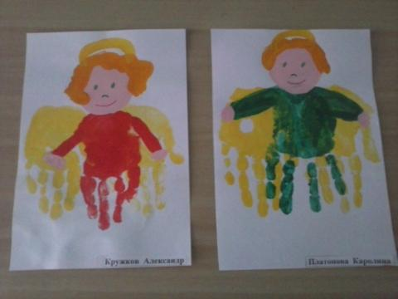
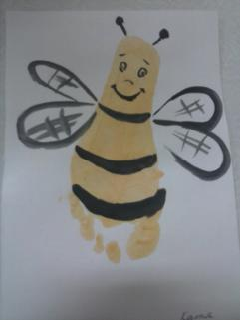
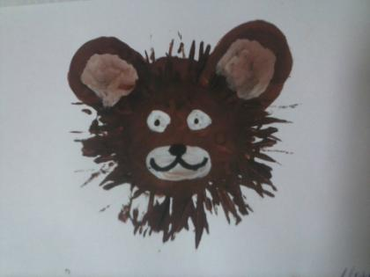
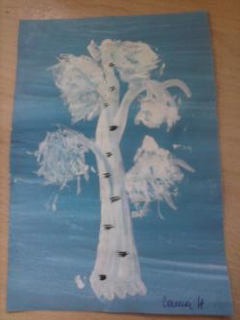

Slide 10
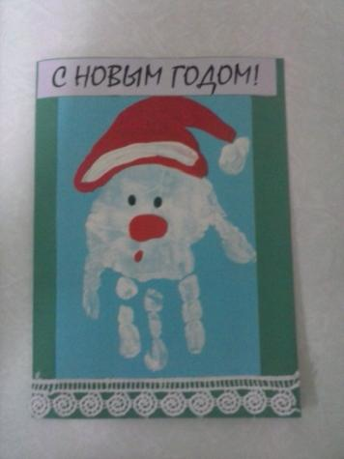
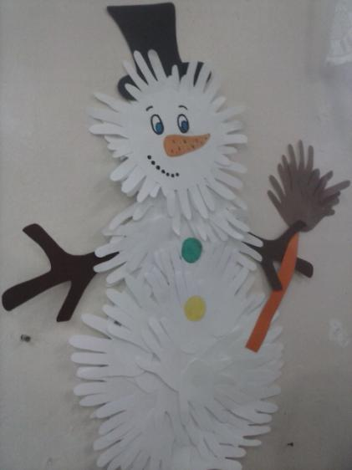

Slide 11
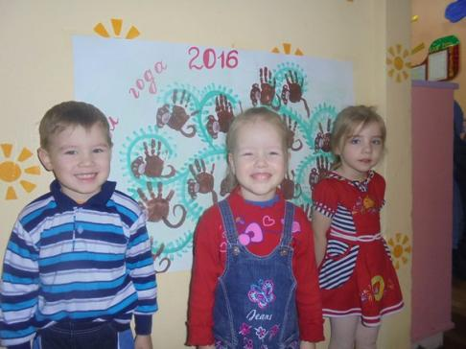
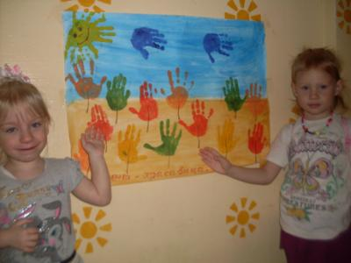
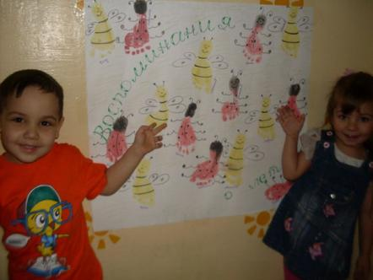

Slide 12
Реализация проекта в средней группе

Slide 13
Беседа на тему: «Откуда хлеб на стол пришел»
Рассматривание иллюстраций «Как наши предки хлеб пекли»
НОД «Знакомство с тестом и его свойствами»
Изготовление сувениров для родителей «Ладошка», «Обезьянки»

Slide 14
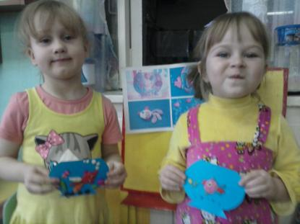
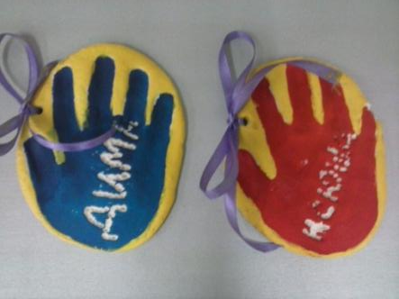
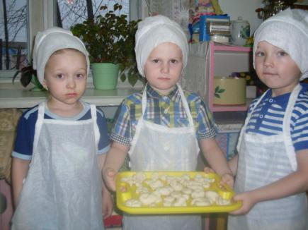

Slide 15
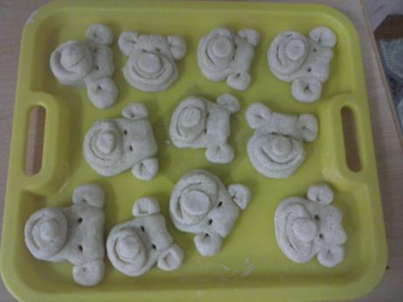
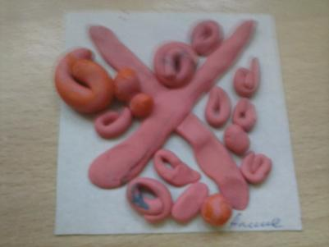

Slide 16
В планах во второй младшей группе :
Создание альбома «Маленькие художники»
Участие в конкурсах и выставках
Изготовление настольной игры «Малыши - карандаши»
Консультации для родителей «Игры, развивающие цветовое восприятие», «Нетрадиционные техники рисования»

Slide 17
В планах в средней группе:
Изготовление сувениров «Букет для мамы», «Подкова на счастье», «Гусеница»
Изготовление лэпбука «Нетрадиционные техники рисования»
Коллективная работа «Хлебушек»

Slide 18
Спасибо за внимание!!!

